Slide 1


KHÍ TOPPRO VIỆT NAM
TikTok : Đồ Gỗ Toppro
Hotline / Zalo: 056 460 6789
Website: https://toppro.vn/
VP: 660 Quốc lộ 21, Tân Phúc, Sơn Đông, Sơn Tây, Hà Nội.
Notes:
Xem link video ở để thấy hướng dẫn chi tiết làm bài:
https://youtu.be/t2v8U55UKbk

Slide 2

Tổng quan về công ty
- Thương hiệu đồ gỗ Toppro ra đời năm 2008, chuyên tư vấn, sản xuất và lắp đặt đồ gỗ tự nhiên như: cầu thang, tủ bếp, nội thất, cửa, ốp tường, trần… với phong cách thế mạnh là Tân cổ điển… hơn 15 năm qua Toppro đã sản xuất lắp đặt bàn giao hàng nghìn công trình, được khách hàng đón nhận hài lòng và tin tưởng!
- Với mục tiêu “ không đẹp không làm, đã làm phải đẹp. Khách hàng hài lòng, hạnh phúc - Cty phát triển “
Notes:
Chúng tôi có các giải pháp giúp cho khách hàng sớm tìm ra nhân sự phù hợp để tuyển dụng đúng người, giảm thời gian tìm người và tăng năng suất lao động.
Chúng tôi giúp cho các bạn kỹ sư, cử nhân có thể lập 1 bảng kế hoạch nghề nghiệp phù hợp, mau chóng tìm việc yêu thích.

Slide 3

* Thế mạnh của chúng tôi là:
Tư vấn hỗ trợ thiết kế đồng bộ nội thất miễn phí (đồng bộ tổng thể ngôi nhà theo một phong cách đồng nhất).
Tư vấn phong thủy nội thất từ hướng, màu và kích thước theo từng mệnh của gia chủ.
Đội ngũ nghệ nhân và thợ tay nghề cao, nguyên liệu dự trữ, máy móc hiện đại, nhà xưởng, lò sấy đồng bộ….
Bảo hành 12 tháng miễn phí.
Notes:
Trong năm 2017 đến nửa đầu năm nay chúng tôi giới thiệu việc làm cho hơn 300 kỹ sư, cử nhân đến làm việc cho công ty Nhật.
Không chỉ đơn giản là giải quyết công ăn việc làm cho xã hội mà mang lại nguồn ngoại tệ lớn cho đất nước (thấp nhất 100 tỷ/năm/300 Kỹ sư)
Hỗ trợ hơn 500 kỹ sư, thanh niên học tiếng Nhật, kỹ năng mềm giúp họ thành công trong quá trình xin việc và phát triển sự nghiệp
KHách hàng của chúng tôi là các công ty, tập đoàn lớn sản xuất….

Slide 4
*Câu hỏi thường gặp về đồ gỗ tự nhiên là:
Giải đáp
 | Toppro có hệ thống lò sấy gỗ hơi nước công nghệ cao và quy trình sấy được thực hiện khắt khe tuân thủ theo từng loại gỗ và độ dày gỗ. Quy trình sấy được chia thành hai giai đoạn: Sấy nguyên liệu thô và sấy sản phẩm.Đảm bảo độ ẩm của gỗ không quá 10%.
 | Mỗi một công ty có 1 chỉ tiêu chất lượng khác nhau nên giá thành sẽ khác nhau. VD: 1 công trình có thể dung nhiều cây gỗ nhỏ thì chất lượng không tốt và màu không đồng đều thì giá sẽ rẻ. Và ngược lại, có thể dùng 1 hoặc 2 cây gỗ lớn cho cả một công trình thì chất lượng gỗ sẽ tốt, màu sẽ đồng đều nên giá thành sẽ cao.
1. Sản phẩm gỗ tự nhiên có bị co ngót, cong vênh không?
3. Trước khi ký hợp đồng khách được đến thăm nhưng công trình đã thi công xong vài năm và công trình đang thi công để xem về chất lượng, thăm văn phòng kho bãi nhà xưởng.
4. Nội dung hợp đồng được nghi đầy đủ thông số chi tiết kỹ thuật, là cơ sở để sau nhiệm thu và đặc biệt trong quá trình sản xuất khách có thể theo dõi kiểm tra trực tiếp hoặc qua camera từng công đoạn.
3. Làm để tôi yên tâm đặt hàng và nhận đúng chất lượng?
4. Làm thế nào để kiểm tra được chất lượng và tiêu trí đánh giá đúng chất lượng?
2. Sao đắt thế?
Notes:
Trong năm 2017 đến nửa đầu năm nay chúng tôi giới thiệu việc làm cho hơn 300 kỹ sư, cử nhân đến làm việc cho công ty Nhật.
Không chỉ đơn giản là giải quyết công ăn việc làm cho xã hội mà mang lại nguồn ngoại tệ lớn cho đất nước (thấp nhất 100 tỷ/năm/300 Kỹ sư)
Hỗ trợ hơn 500 kỹ sư, thanh niên học tiếng Nhật, kỹ năng mềm giúp họ thành công trong quá trình xin việc và phát triển sự nghiệp
KHách hàng của chúng tôi là các công ty, tập đoàn lớn sản xuất….

Slide 5
*Câu hỏi thường gặp về đồ gỗ tự nhiên là:
Giải đáp
3. Trước khi ký hợp đồng khách được đến thăm nhưng công trình đã thi công xong vài năm và công trình đang thi công để xem về chất lượng, thăm văn phòng kho bãi nhà xưởng.
4. Nội dung hợp đồng được nghi đầy đủ thông số chi tiết kỹ thuật, là cơ sở để sau nhiệm thu và đặc biệt trong quá trình sản xuất khách có thể theo dõi kiểm tra trực tiếp hoặc qua camera từng công đoạn.
3. Làm để tôi yên tâm đặt hàng và nhận đúng chất lượng?
Trước khi ký hợp đồng khách được đến thăm những công trình đã thi công xong vài năm và công trình đang thi công để xem về chất lượng, thăm văn phòng kho bãi nhà xưởng.
Nội dung hợp đồng được nghi đầy đủ thông số chi tiết kỹ thuật, là cơ sở để sau nhiệm thu và đặc biệt trong quá trình sản xuất khách có thể theo dõi kiểm tra trực tiếp hoặc qua camera từng công đoạn.
3. Làm để tôi yên tâm đặt hàng và nhận đúng chất lượng?
4. Làm thế nào để kiểm tra được chất lượng và tiêu trí đánh giá đúng chất lượng?
4. Làm thế nào để kiểm tra được chất lượng và tiêu trí đánh giá đúng chất lượng?
Notes:
Trong năm 2017 đến nửa đầu năm nay chúng tôi giới thiệu việc làm cho hơn 300 kỹ sư, cử nhân đến làm việc cho công ty Nhật.
Không chỉ đơn giản là giải quyết công ăn việc làm cho xã hội mà mang lại nguồn ngoại tệ lớn cho đất nước (thấp nhất 100 tỷ/năm/300 Kỹ sư)
Hỗ trợ hơn 500 kỹ sư, thanh niên học tiếng Nhật, kỹ năng mềm giúp họ thành công trong quá trình xin việc và phát triển sự nghiệp
KHách hàng của chúng tôi là các công ty, tập đoàn lớn sản xuất….

Slide 6
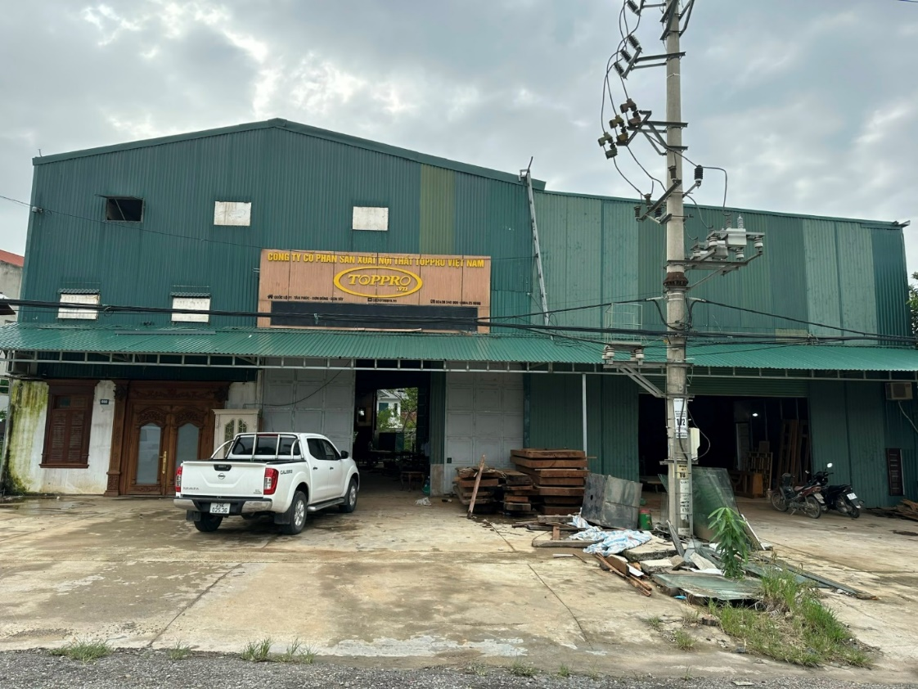
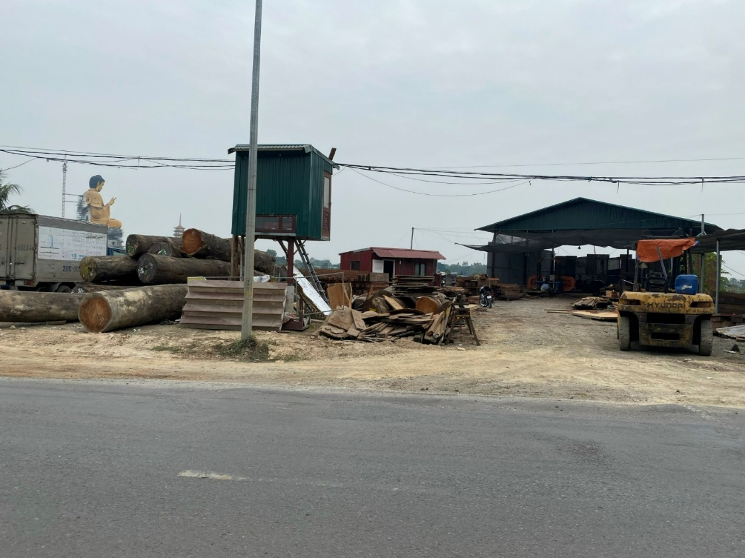
XƯỞNG SẢN XUẤT:
Notes:
Trong năm 2017 đến nửa đầu năm nay chúng tôi giới thiệu việc làm cho hơn 300 kỹ sư, cử nhân đến làm việc cho công ty Nhật.
Không chỉ đơn giản là giải quyết công ăn việc làm cho xã hội mà mang lại nguồn ngoại tệ lớn cho đất nước (thấp nhất 100 tỷ/năm/300 Kỹ sư)
Hỗ trợ hơn 500 kỹ sư, thanh niên học tiếng Nhật, kỹ năng mềm giúp họ thành công trong quá trình xin việc và phát triển sự nghiệp
KHách hàng của chúng tôi là các công ty, tập đoàn lớn sản xuất….

Slide 7
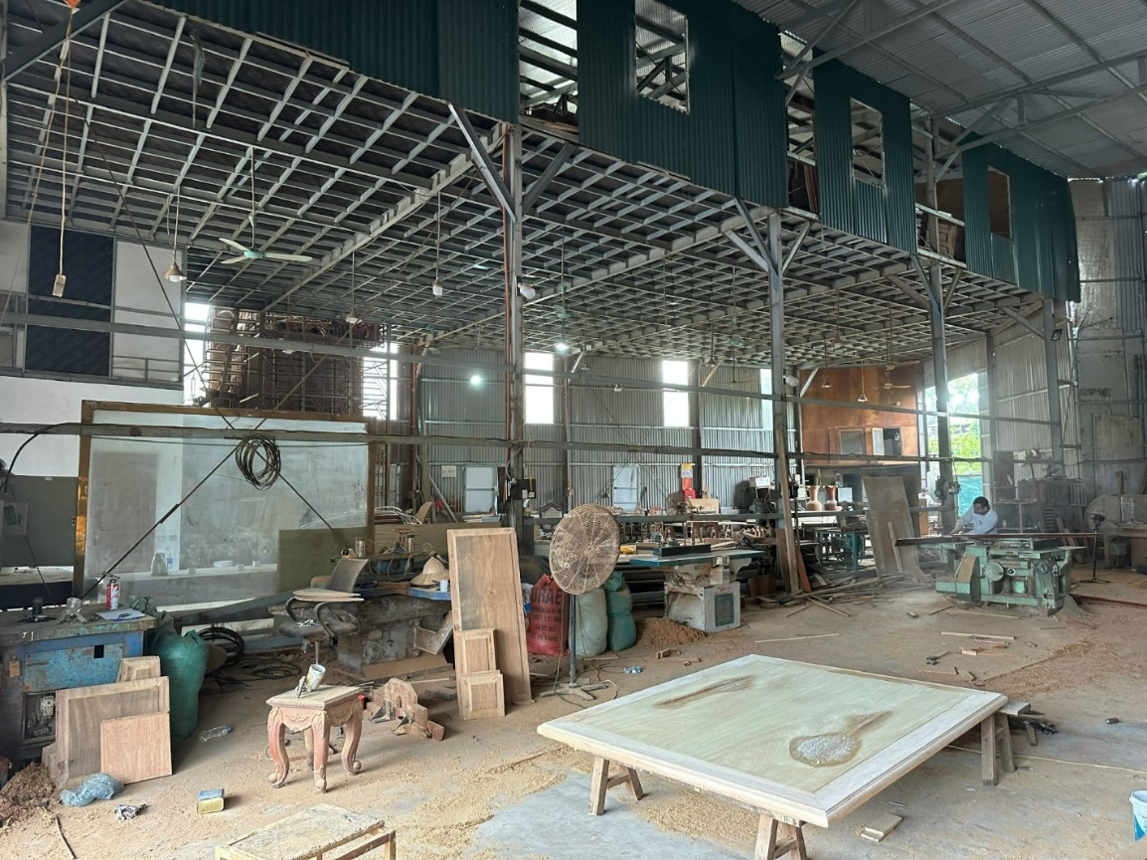
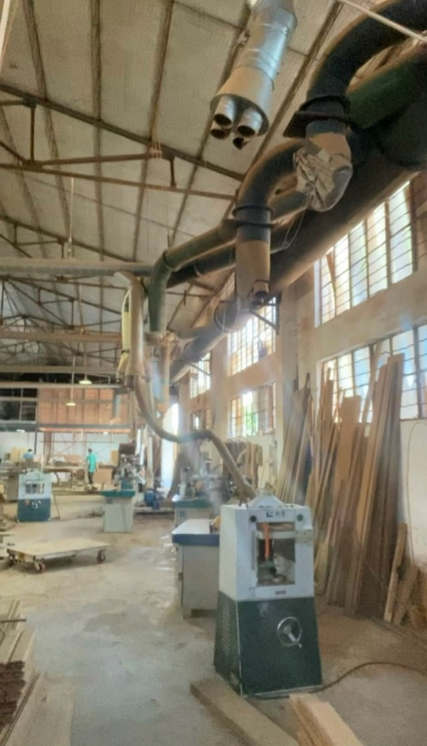
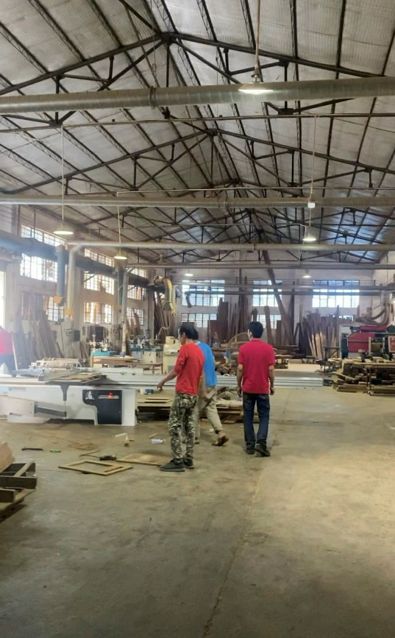
XƯỞNG SẢN XUẤT:
Notes:
Trong năm 2017 đến nửa đầu năm nay chúng tôi giới thiệu việc làm cho hơn 300 kỹ sư, cử nhân đến làm việc cho công ty Nhật.
Không chỉ đơn giản là giải quyết công ăn việc làm cho xã hội mà mang lại nguồn ngoại tệ lớn cho đất nước (thấp nhất 100 tỷ/năm/300 Kỹ sư)
Hỗ trợ hơn 500 kỹ sư, thanh niên học tiếng Nhật, kỹ năng mềm giúp họ thành công trong quá trình xin việc và phát triển sự nghiệp
KHách hàng của chúng tôi là các công ty, tập đoàn lớn sản xuất….

Slide 8
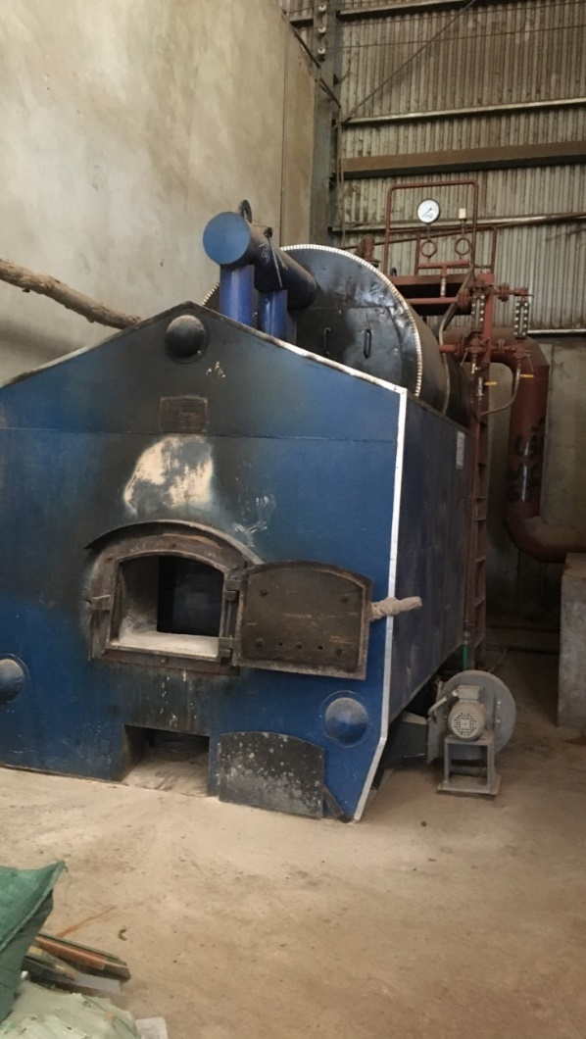
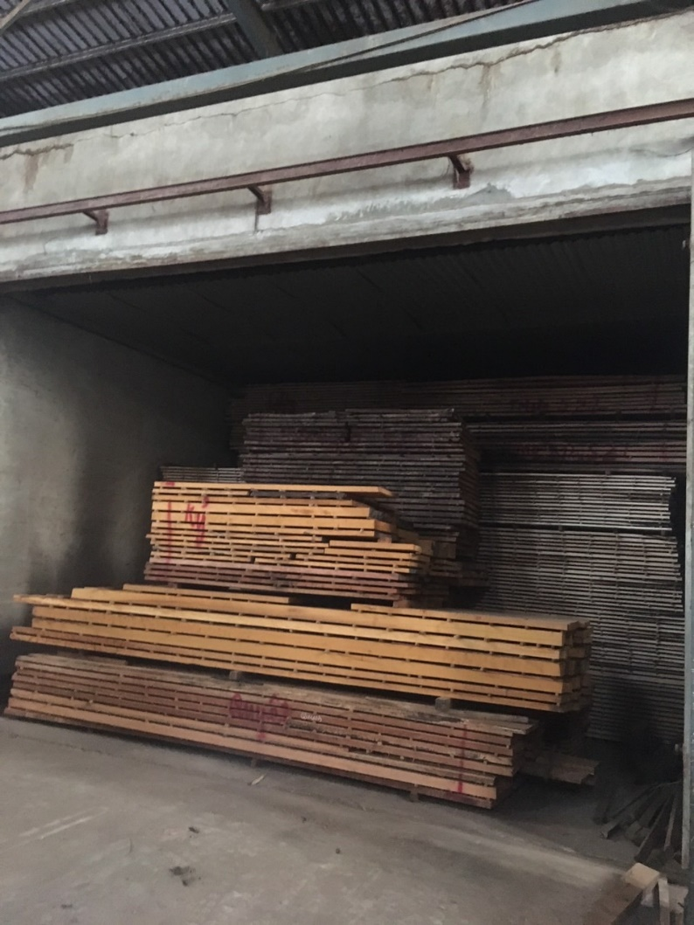
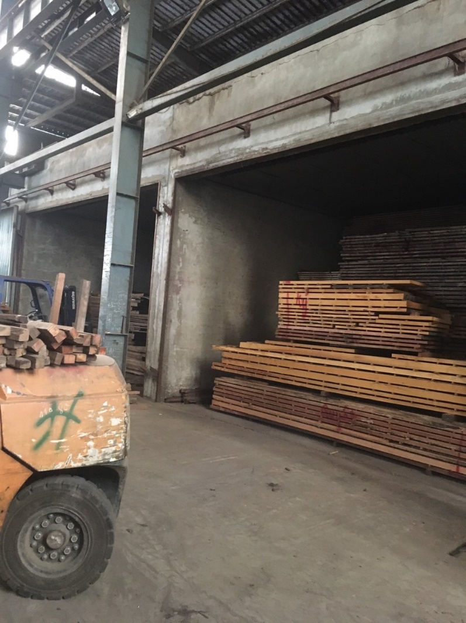
LÒ SẤY GỖ:
Notes:
Trong năm 2017 đến nửa đầu năm nay chúng tôi giới thiệu việc làm cho hơn 300 kỹ sư, cử nhân đến làm việc cho công ty Nhật.
Không chỉ đơn giản là giải quyết công ăn việc làm cho xã hội mà mang lại nguồn ngoại tệ lớn cho đất nước (thấp nhất 100 tỷ/năm/300 Kỹ sư)
Hỗ trợ hơn 500 kỹ sư, thanh niên học tiếng Nhật, kỹ năng mềm giúp họ thành công trong quá trình xin việc và phát triển sự nghiệp
KHách hàng của chúng tôi là các công ty, tập đoàn lớn sản xuất….

Slide 9
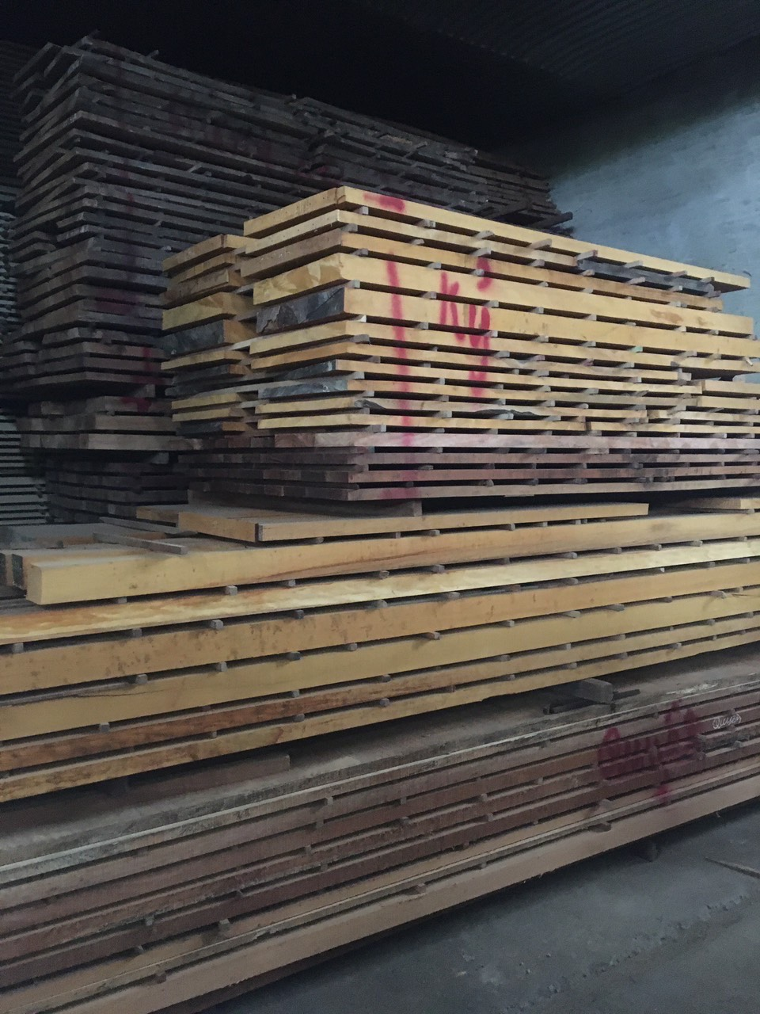
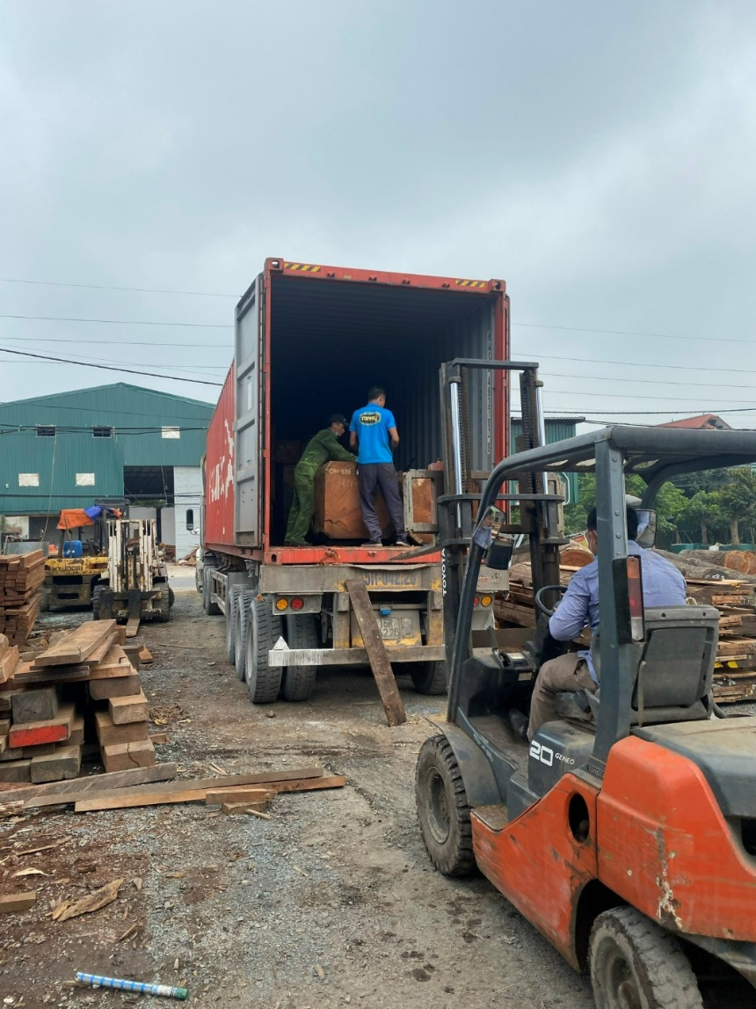
NGUYÊN LIỆU:
Notes:
Trong năm 2017 đến nửa đầu năm nay chúng tôi giới thiệu việc làm cho hơn 300 kỹ sư, cử nhân đến làm việc cho công ty Nhật.
Không chỉ đơn giản là giải quyết công ăn việc làm cho xã hội mà mang lại nguồn ngoại tệ lớn cho đất nước (thấp nhất 100 tỷ/năm/300 Kỹ sư)
Hỗ trợ hơn 500 kỹ sư, thanh niên học tiếng Nhật, kỹ năng mềm giúp họ thành công trong quá trình xin việc và phát triển sự nghiệp
KHách hàng của chúng tôi là các công ty, tập đoàn lớn sản xuất….

Slide 10
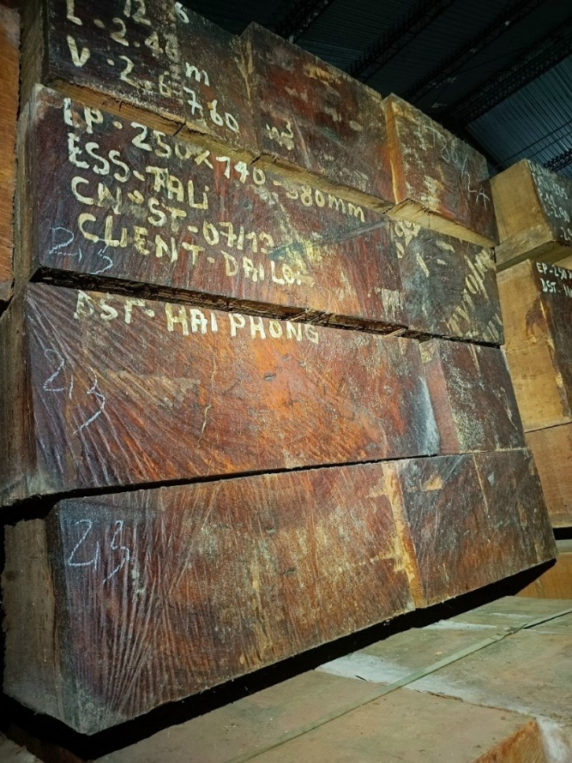
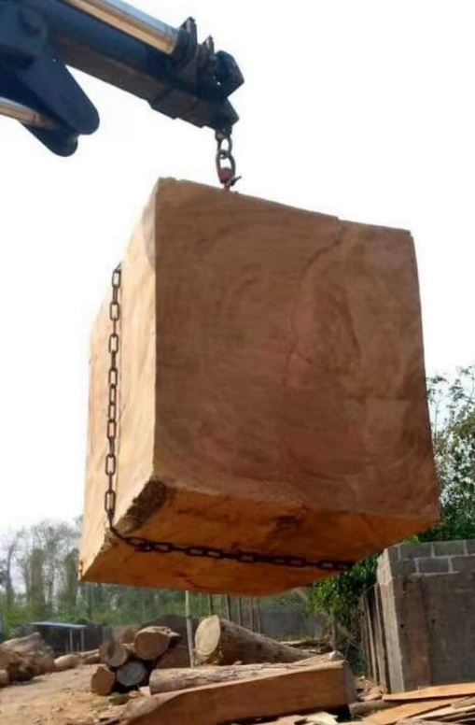
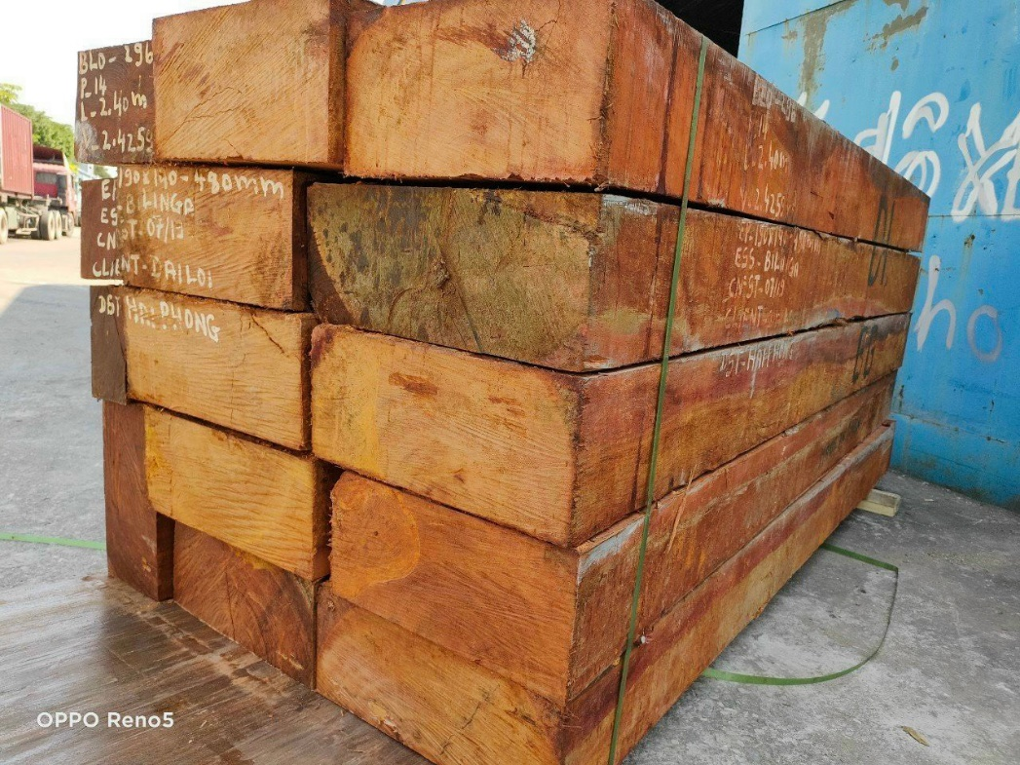
NGUYÊN LIỆU:
Notes:
Trong năm 2017 đến nửa đầu năm nay chúng tôi giới thiệu việc làm cho hơn 300 kỹ sư, cử nhân đến làm việc cho công ty Nhật.
Không chỉ đơn giản là giải quyết công ăn việc làm cho xã hội mà mang lại nguồn ngoại tệ lớn cho đất nước (thấp nhất 100 tỷ/năm/300 Kỹ sư)
Hỗ trợ hơn 500 kỹ sư, thanh niên học tiếng Nhật, kỹ năng mềm giúp họ thành công trong quá trình xin việc và phát triển sự nghiệp
KHách hàng của chúng tôi là các công ty, tập đoàn lớn sản xuất….

Slide 11
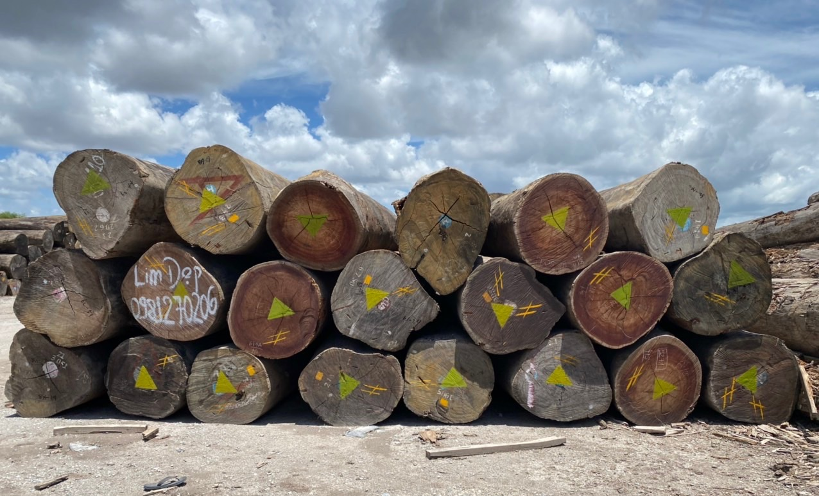
NGUYÊN LIỆU:
Notes:
Trong năm 2017 đến nửa đầu năm nay chúng tôi giới thiệu việc làm cho hơn 300 kỹ sư, cử nhân đến làm việc cho công ty Nhật.
Không chỉ đơn giản là giải quyết công ăn việc làm cho xã hội mà mang lại nguồn ngoại tệ lớn cho đất nước (thấp nhất 100 tỷ/năm/300 Kỹ sư)
Hỗ trợ hơn 500 kỹ sư, thanh niên học tiếng Nhật, kỹ năng mềm giúp họ thành công trong quá trình xin việc và phát triển sự nghiệp
KHách hàng của chúng tôi là các công ty, tập đoàn lớn sản xuất….

Slide 12
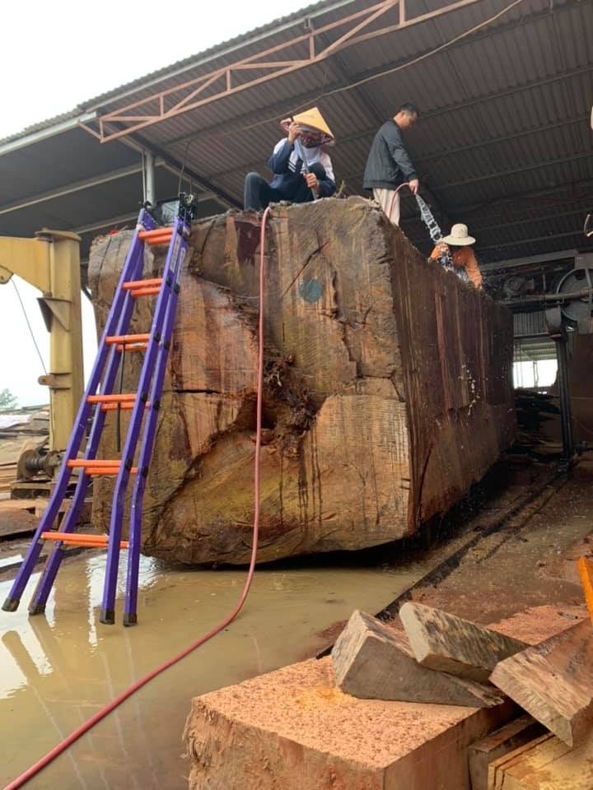
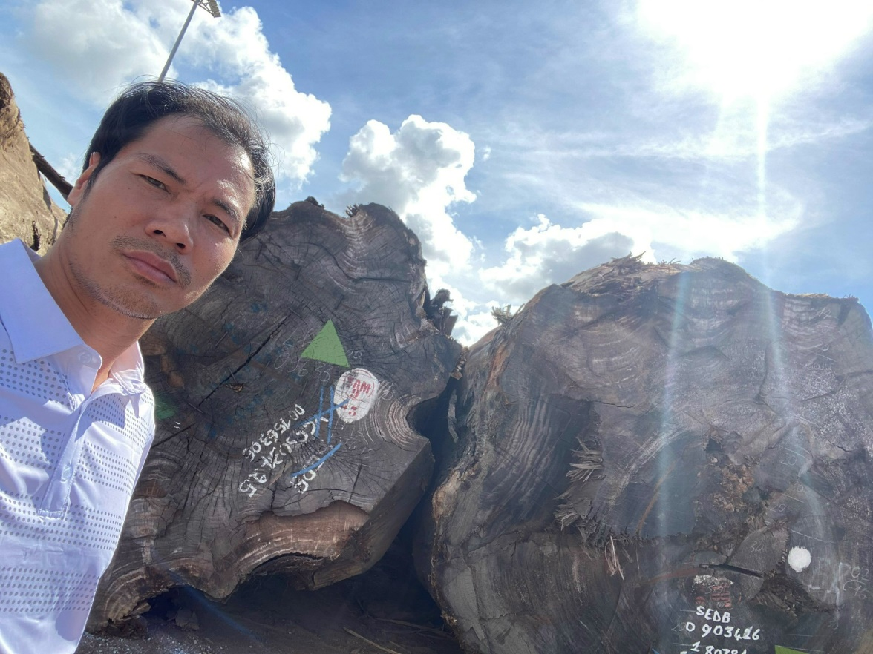
NGUYÊN LIỆU:
Notes:
Trong năm 2017 đến nửa đầu năm nay chúng tôi giới thiệu việc làm cho hơn 300 kỹ sư, cử nhân đến làm việc cho công ty Nhật.
Không chỉ đơn giản là giải quyết công ăn việc làm cho xã hội mà mang lại nguồn ngoại tệ lớn cho đất nước (thấp nhất 100 tỷ/năm/300 Kỹ sư)
Hỗ trợ hơn 500 kỹ sư, thanh niên học tiếng Nhật, kỹ năng mềm giúp họ thành công trong quá trình xin việc và phát triển sự nghiệp
KHách hàng của chúng tôi là các công ty, tập đoàn lớn sản xuất….

Slide 13
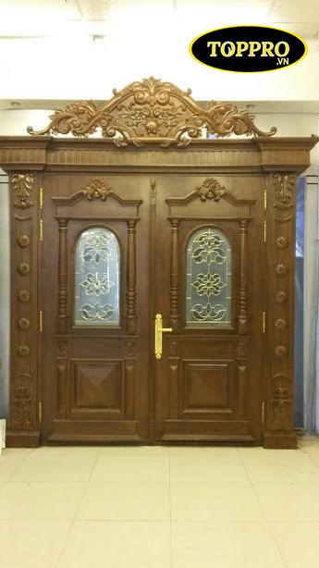
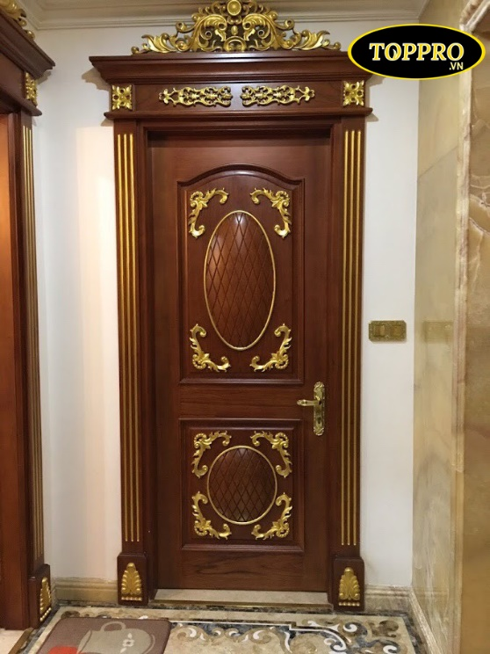
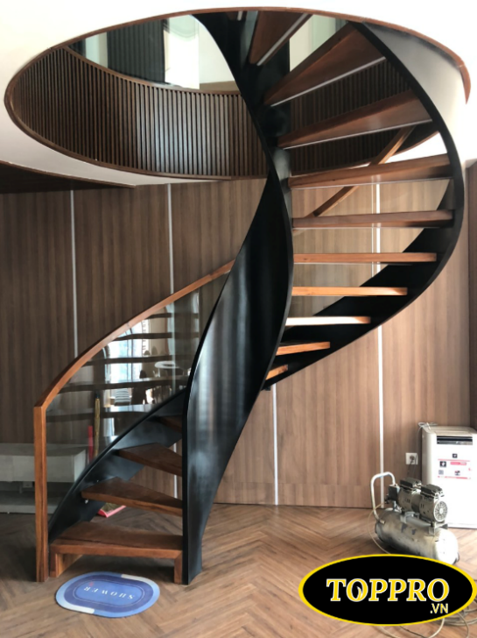
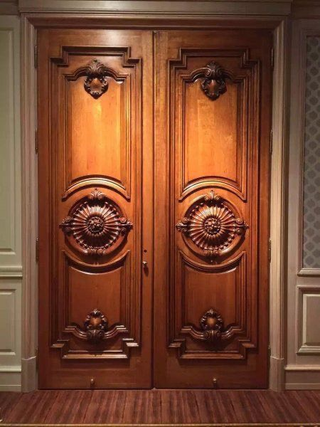
SẢN PHẨM DỊCH VỤ CỦA CÔNG TY
Chuyên tư vấn, sản xuất và lắp đặt đồ gỗ tự nhiên như: cầu thang, tủ bếp, nội thất, cửa, ốp tường, trần…
Notes:
Chúng tôi là chuyên gia trong lĩnh vực:
1.
2.
3.
4.

Slide 14
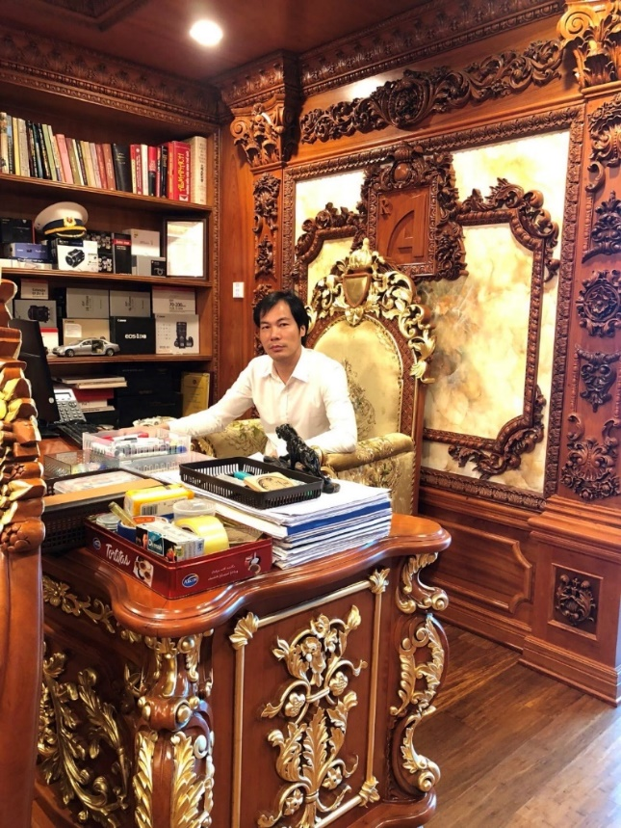


SẢN PHẨM TIÊU BIỂU:
BGĐ001
BA002
TT003
Notes:
Trong năm 2017 đến nửa đầu năm nay chúng tôi giới thiệu việc làm cho hơn 300 kỹ sư, cử nhân đến làm việc cho công ty Nhật.
Không chỉ đơn giản là giải quyết công ăn việc làm cho xã hội mà mang lại nguồn ngoại tệ lớn cho đất nước (thấp nhất 100 tỷ/năm/300 Kỹ sư)
Hỗ trợ hơn 500 kỹ sư, thanh niên học tiếng Nhật, kỹ năng mềm giúp họ thành công trong quá trình xin việc và phát triển sự nghiệp
KHách hàng của chúng tôi là các công ty, tập đoàn lớn sản xuất….

Slide 15
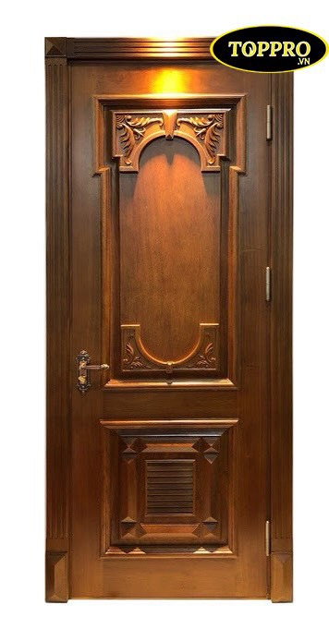
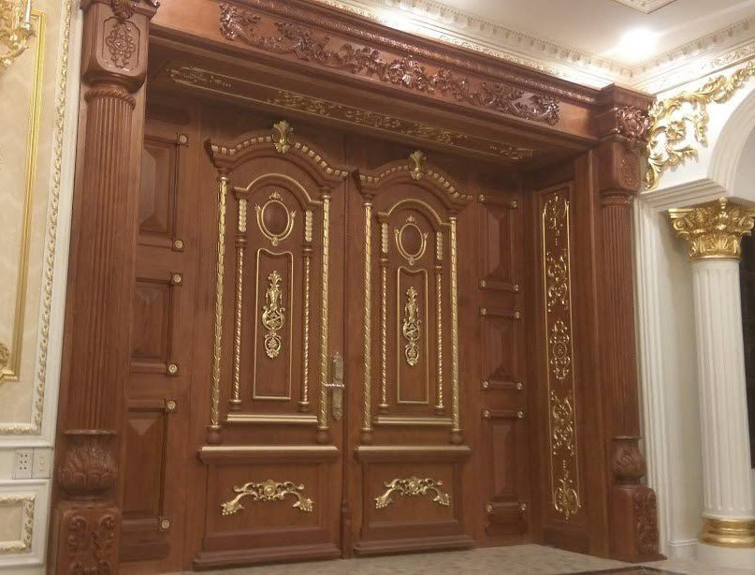
SẢN PHẨM TIÊU BIỂU:
CTP004
CĐS005
Notes:
Trong năm 2017 đến nửa đầu năm nay chúng tôi giới thiệu việc làm cho hơn 300 kỹ sư, cử nhân đến làm việc cho công ty Nhật.
Không chỉ đơn giản là giải quyết công ăn việc làm cho xã hội mà mang lại nguồn ngoại tệ lớn cho đất nước (thấp nhất 100 tỷ/năm/300 Kỹ sư)
Hỗ trợ hơn 500 kỹ sư, thanh niên học tiếng Nhật, kỹ năng mềm giúp họ thành công trong quá trình xin việc và phát triển sự nghiệp
KHách hàng của chúng tôi là các công ty, tập đoàn lớn sản xuất….

Slide 16
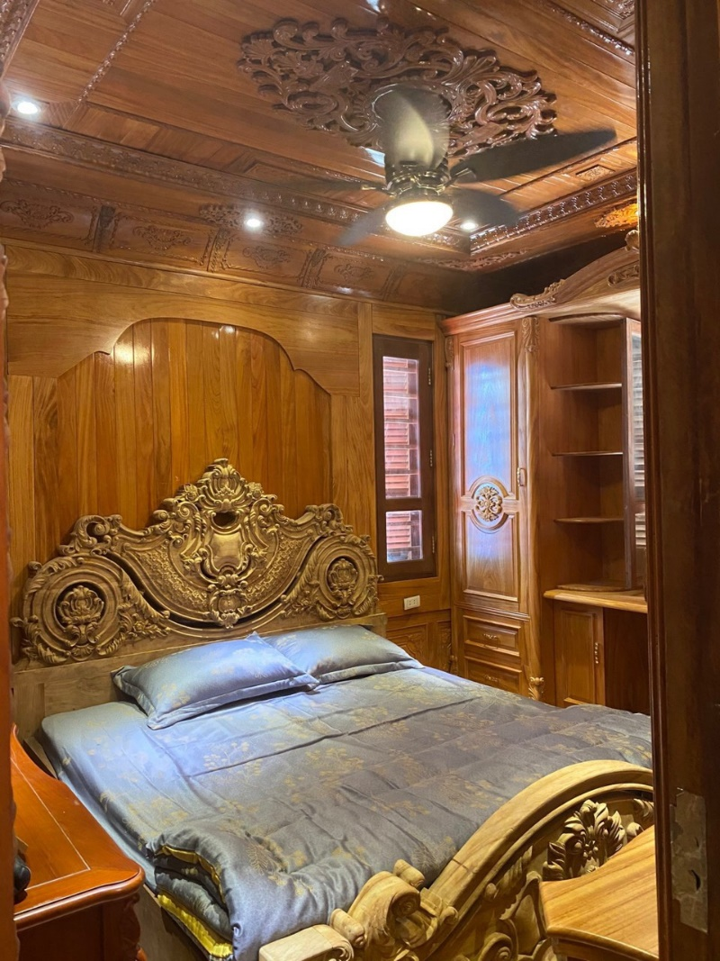

SẢN PHẨM TIÊU BIỂU:
G006
PK007
Notes:
Trong năm 2017 đến nửa đầu năm nay chúng tôi giới thiệu việc làm cho hơn 300 kỹ sư, cử nhân đến làm việc cho công ty Nhật.
Không chỉ đơn giản là giải quyết công ăn việc làm cho xã hội mà mang lại nguồn ngoại tệ lớn cho đất nước (thấp nhất 100 tỷ/năm/300 Kỹ sư)
Hỗ trợ hơn 500 kỹ sư, thanh niên học tiếng Nhật, kỹ năng mềm giúp họ thành công trong quá trình xin việc và phát triển sự nghiệp
KHách hàng của chúng tôi là các công ty, tập đoàn lớn sản xuất….

Slide 17


SẢN PHẨM TIÊU BIỂU:
PK008
TM009
Notes:
Trong năm 2017 đến nửa đầu năm nay chúng tôi giới thiệu việc làm cho hơn 300 kỹ sư, cử nhân đến làm việc cho công ty Nhật.
Không chỉ đơn giản là giải quyết công ăn việc làm cho xã hội mà mang lại nguồn ngoại tệ lớn cho đất nước (thấp nhất 100 tỷ/năm/300 Kỹ sư)
Hỗ trợ hơn 500 kỹ sư, thanh niên học tiếng Nhật, kỹ năng mềm giúp họ thành công trong quá trình xin việc và phát triển sự nghiệp
KHách hàng của chúng tôi là các công ty, tập đoàn lớn sản xuất….

Slide 18

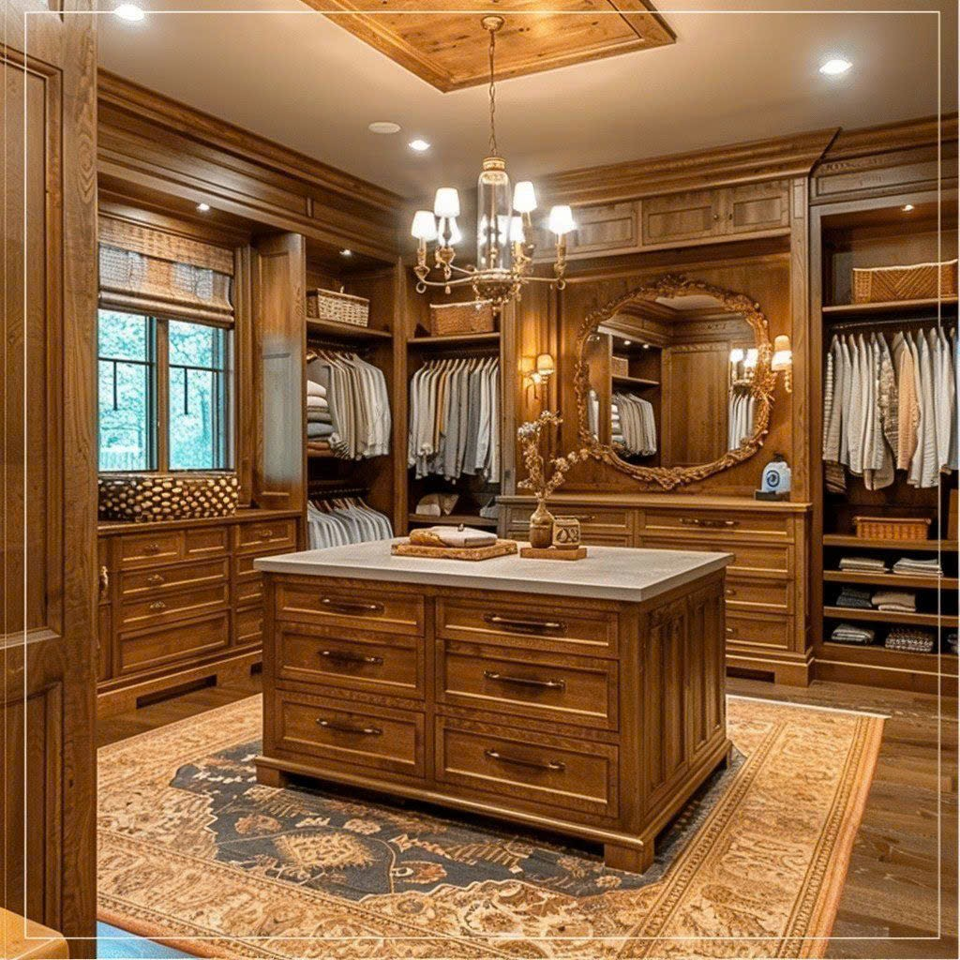
SẢN PHẨM TIÊU BIỂU:
PK0010
PTĐ011
Notes:
Trong năm 2017 đến nửa đầu năm nay chúng tôi giới thiệu việc làm cho hơn 300 kỹ sư, cử nhân đến làm việc cho công ty Nhật.
Không chỉ đơn giản là giải quyết công ăn việc làm cho xã hội mà mang lại nguồn ngoại tệ lớn cho đất nước (thấp nhất 100 tỷ/năm/300 Kỹ sư)
Hỗ trợ hơn 500 kỹ sư, thanh niên học tiếng Nhật, kỹ năng mềm giúp họ thành công trong quá trình xin việc và phát triển sự nghiệp
KHách hàng của chúng tôi là các công ty, tập đoàn lớn sản xuất….

Slide 19
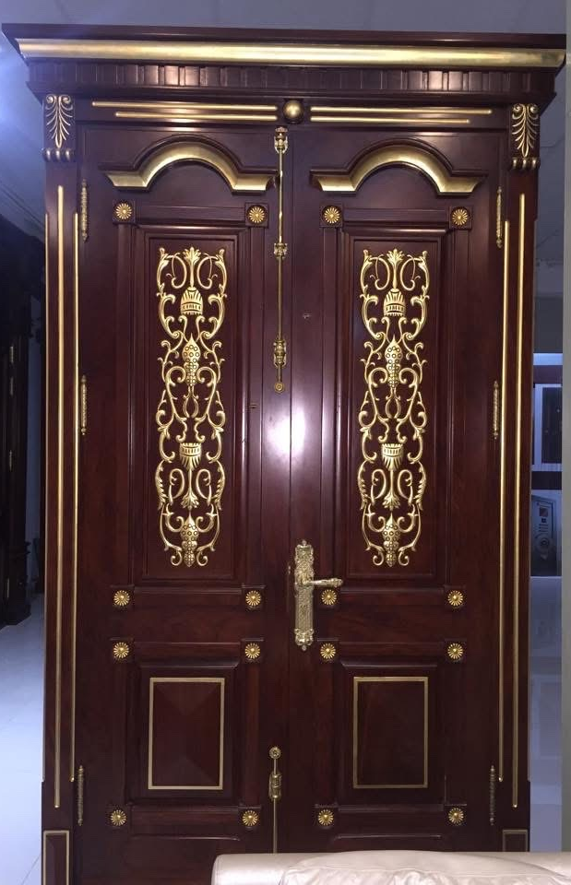
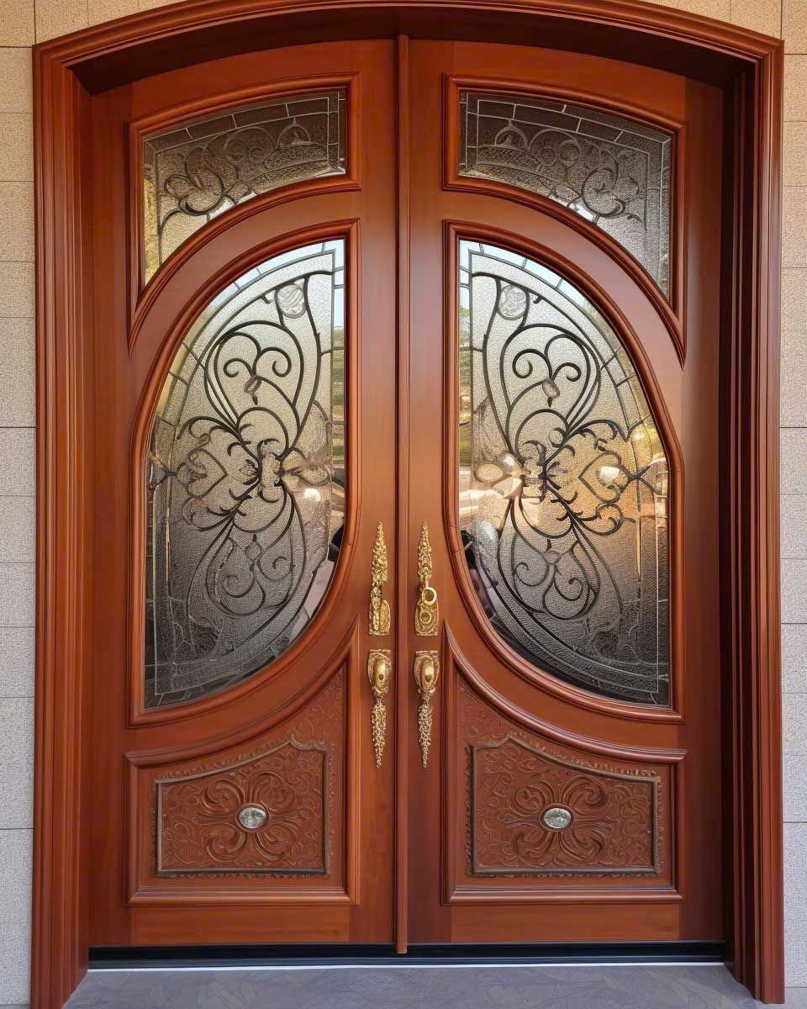
SẢN PHẨM TIÊU BIỂU:
CDV012
CKNT013
Notes:
Trong năm 2017 đến nửa đầu năm nay chúng tôi giới thiệu việc làm cho hơn 300 kỹ sư, cử nhân đến làm việc cho công ty Nhật.
Không chỉ đơn giản là giải quyết công ăn việc làm cho xã hội mà mang lại nguồn ngoại tệ lớn cho đất nước (thấp nhất 100 tỷ/năm/300 Kỹ sư)
Hỗ trợ hơn 500 kỹ sư, thanh niên học tiếng Nhật, kỹ năng mềm giúp họ thành công trong quá trình xin việc và phát triển sự nghiệp
KHách hàng của chúng tôi là các công ty, tập đoàn lớn sản xuất….

Slide 20
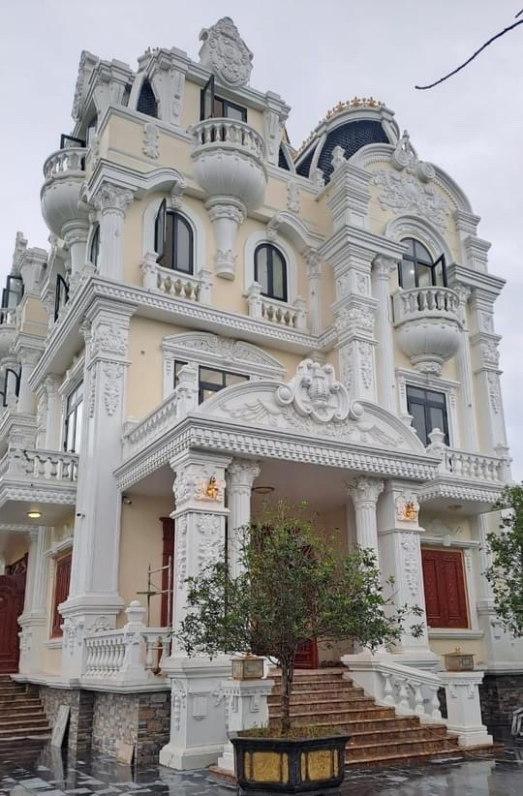

Công trình anh Tiếp Cổ Đông Sơn Tây
CÔNG TRÌNH TIÊU BIỂU:
Công trình anh Thơ La Dán Sơn Tây HN
Notes:
Trong năm 2017 đến nửa đầu năm nay chúng tôi giới thiệu việc làm cho hơn 300 kỹ sư, cử nhân đến làm việc cho công ty Nhật.
Không chỉ đơn giản là giải quyết công ăn việc làm cho xã hội mà mang lại nguồn ngoại tệ lớn cho đất nước (thấp nhất 100 tỷ/năm/300 Kỹ sư)
Hỗ trợ hơn 500 kỹ sư, thanh niên học tiếng Nhật, kỹ năng mềm giúp họ thành công trong quá trình xin việc và phát triển sự nghiệp
KHách hàng của chúng tôi là các công ty, tập đoàn lớn sản xuất….

Slide 21
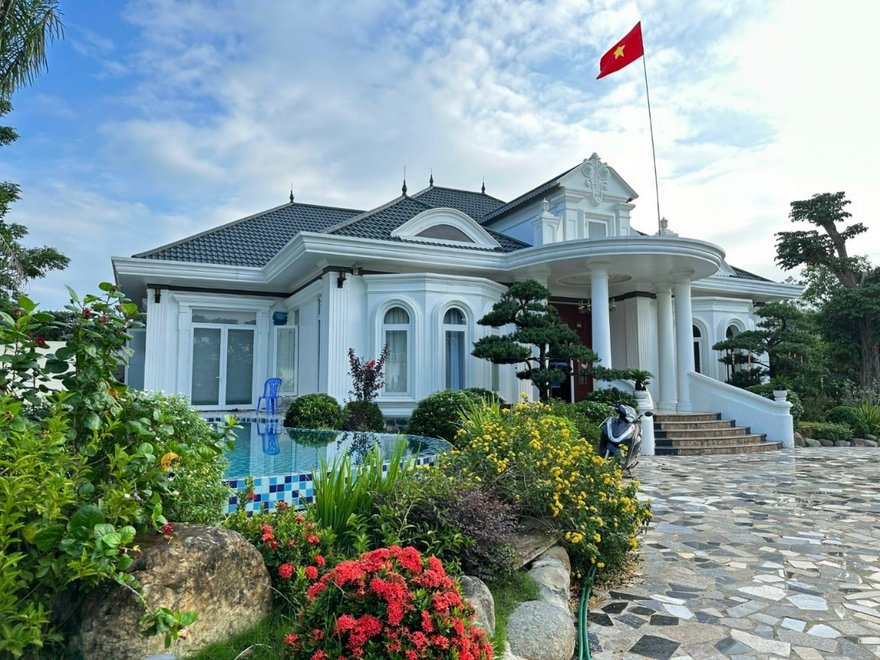
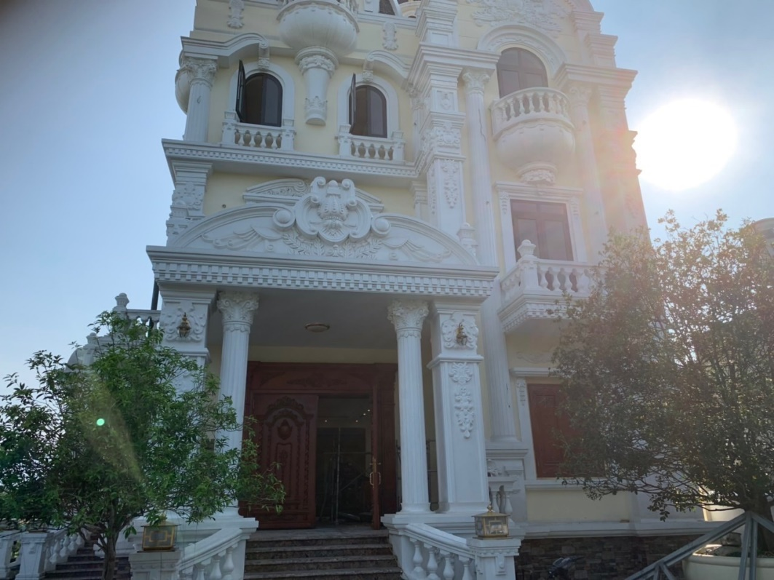
Công trình anh Quyết Hải Dương
CÔNG TRÌNH TIÊU BIỂU:
Công trình anh Khương Sơn Tây
Notes:
Trong năm 2017 đến nửa đầu năm nay chúng tôi giới thiệu việc làm cho hơn 300 kỹ sư, cử nhân đến làm việc cho công ty Nhật.
Không chỉ đơn giản là giải quyết công ăn việc làm cho xã hội mà mang lại nguồn ngoại tệ lớn cho đất nước (thấp nhất 100 tỷ/năm/300 Kỹ sư)
Hỗ trợ hơn 500 kỹ sư, thanh niên học tiếng Nhật, kỹ năng mềm giúp họ thành công trong quá trình xin việc và phát triển sự nghiệp
KHách hàng của chúng tôi là các công ty, tập đoàn lớn sản xuất….

Slide 22
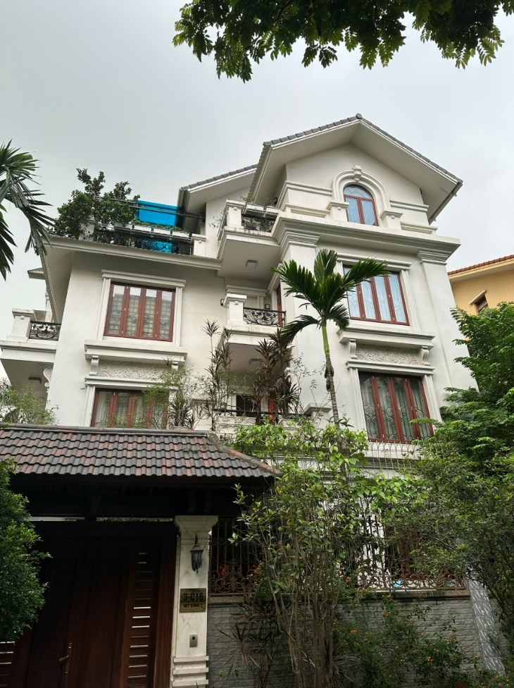
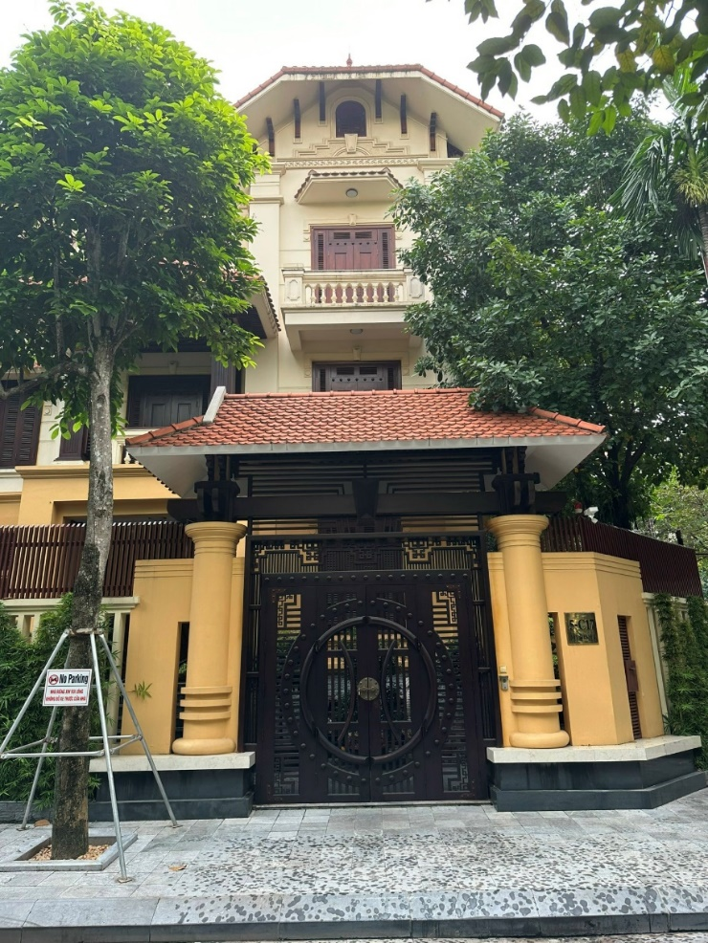
Công trình anh Tụ Mỹ Đình 2
CÔNG TRÌNH TIÊU BIỂU:
Công trình Mỹ Đình 1
Notes:
Trong năm 2017 đến nửa đầu năm nay chúng tôi giới thiệu việc làm cho hơn 300 kỹ sư, cử nhân đến làm việc cho công ty Nhật.
Không chỉ đơn giản là giải quyết công ăn việc làm cho xã hội mà mang lại nguồn ngoại tệ lớn cho đất nước (thấp nhất 100 tỷ/năm/300 Kỹ sư)
Hỗ trợ hơn 500 kỹ sư, thanh niên học tiếng Nhật, kỹ năng mềm giúp họ thành công trong quá trình xin việc và phát triển sự nghiệp
KHách hàng của chúng tôi là các công ty, tập đoàn lớn sản xuất….

Slide 23

* Khách hàng mục tiêu của chúng tôi là:
Các đơn vị thiết kế.
Các tổng thầu xây dựng.
Chủ đầu tư các công trình dự án, nhà phố, khu đô thị, và các biệt thự lâu đài.
* Hãy trao cơ hội cho tôi bằng cách: anh chị thấy ai đang chuẩn bị xây nhà hoặc đang xây thì hãy kết nốt cho tôi trực tiếp hoặc cho tôi SĐT và địa chỉ.
Notes:
Trong năm 2017 đến nửa đầu năm nay chúng tôi giới thiệu việc làm cho hơn 300 kỹ sư, cử nhân đến làm việc cho công ty Nhật.
Không chỉ đơn giản là giải quyết công ăn việc làm cho xã hội mà mang lại nguồn ngoại tệ lớn cho đất nước (thấp nhất 100 tỷ/năm/300 Kỹ sư)
Hỗ trợ hơn 500 kỹ sư, thanh niên học tiếng Nhật, kỹ năng mềm giúp họ thành công trong quá trình xin việc và phát triển sự nghiệp
KHách hàng của chúng tôi là các công ty, tập đoàn lớn sản xuất….

Slide 24


